Slide 1
Biologie - science

Slide 2
Podmínky života
Neživé složky životního prostředí „ abiotické složky“

Slide 3
Světlo a teplo

Slide 4
Termojaderná fúze – slučování atomových jader vodíku (H) za vzniku atomů helia (He)
Srážka 2 protonů H+ vznikne deutron ²H a pozitron (e) a neutrino (v) pozitron se spojí s volným elektronem (e-) a obě částice se spojí – jejich energie se vyzáří v podobě 2 fotonů a záření γ (záření gama)
Zajímavost – fotonům trvá přibližně až několik statisíců let, než se z jádra Slunce dostanou na jeho povrch a přibližně 7 min. než dorazí na Zemi

Slide 6
Elektromagnetické záření

Slide 7
Elektromagnetické záření
Viditelná část elektromagnetického záření je světlo
nejdůležitější součástí je viditelné světlo a teplo (biorytmy živočichů a rostlin, fotosyntéza)
Nejvýznamnější je tzv. bílé světlo – je nezbytné pro fungování a průběh jednoho z nejdůležitějších přírodních procesů, které probíhají v živých organismech (bakterie, vyšší rostliny, řasy, sinice)
Tímto procesem je fotosyntéza – zajišťuje tvorbu kyslíku

Slide 8
Fotosyntéza

Slide 9
Fotosyntéza – schéma přenosu elektronů

Slide 10
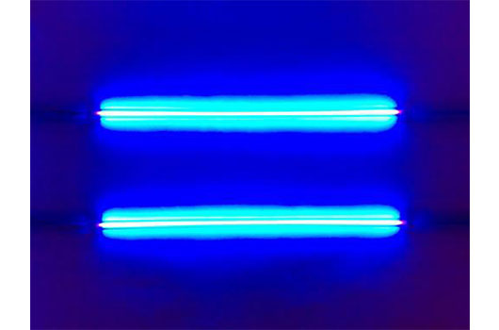
Rentgenové a ultrafialové záření

Slide 11
RTG záření - využití
Ve zdravotnictví – nepostradatelné při diagnostice zranění pevných částí (kostí, kloubů)
Možné využití ve stavebním průmyslu – detekce kazů (prasklin) nejrůznějších materiálů např. betonu, ocelových bloků
Součást skenerů na letištích – detekce zbraní, předmětů

Slide 13
Funkce ozonové vrstvy – ochrana proti UV záření
Vlastnosti UV záření - vyvolat řadu poškození na buněčné úrovni – např. vznik rakoviny kůže, v lepším případě pouhé spálení
UV záření má krátkou vlnovou délku (velké množství energie na malé ploše – může způsobit poškození organismu)

Slide 14
Ozonová vrstva

Slide 15
Ozon
plyn – přirozená součást zemské atmosféry ve stratosféře (stratosferický ozon – mezi 10 – 50 km)
tvořen 3 molekulami kyslíku O₃
Zachycuje část tzv. UVB záření – poškozuje zdraví
Propouští ale také tzv. UVA záření – nezbytné pro život

Slide 16
Vznik ozonu

Slide 17
Ozonová díra

Slide 18
Koloběh vody
Energie ze Slunce ovlivňuje řadu dějů
Dochází k přeměně tepelné energie ze Slunce na energii pohybovou (kinetickou) na Zemi (souš i oceány)
Mění se tlak vzduchu a dochází k pohybu vzduchu – vzniká vítr
Proudění vzduchu umožňuje přenos vypařené vody – dochází ke koloběhu vody jak na povrchu, tak i ve vodě (vznik mořských proudů)

Slide 19
Koloběh vody

Slide 20
Světlo a organismy
Závislost organismů (rostlin, živočichů na změnách světelného režimu) – změna v délce rozptýleného slunečního záření
Změny v délce slunečního záření je dáno otáčením Země kolem své osy a jejím náklonem
Změna v délce slunečního svitu – vliv na řadu fyziologických pochodů v organismu např. kvetení, opad listů (vliv fytohormonů), páření, hnízdění ptáků a mnohé jiné

Slide 21
Biorytmy
Změny ve střídání dne a noci vedou k vytváření rytmických (opakujících se) dějů, a to v závislosti na rozptýleném světle.
Rostliny, živočichové včetně člověka – přizpůsobeni (adaptováni) na různou intenzitu a množství světla

Slide 22
Pučení rostlin

Slide 23
Zpěv ptáků – teritoriální chování (říká - sem nikdo nesmí)

Slide 24
Rozmnožování a péče o potomstvo

Slide 25
Bdění a spánek

Slide 26
Světlo působí přímo na buňky těla rostlin a živočichů – dochází k vyplavování hormonů
Změny v hladinách hormonů způsobují změny, které můžeme vidět např. pučení stromů, páření ptáků, aktivace hmyzu a jiné
Člověk, ale i jiní živočichové mají tzv. biologické hodiny v mozku – ty se řídí světlem, zejména svítáním a soumrakem
Např. hormon melatonin – tvoří se v epifýze (tvorba při nedostatku světla)

Slide 28
Cirkadiánní cyklus – cyklus v trvání 20 – 24 hodin (denní cyklus)

